Slide 1
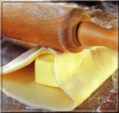
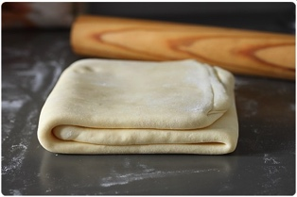
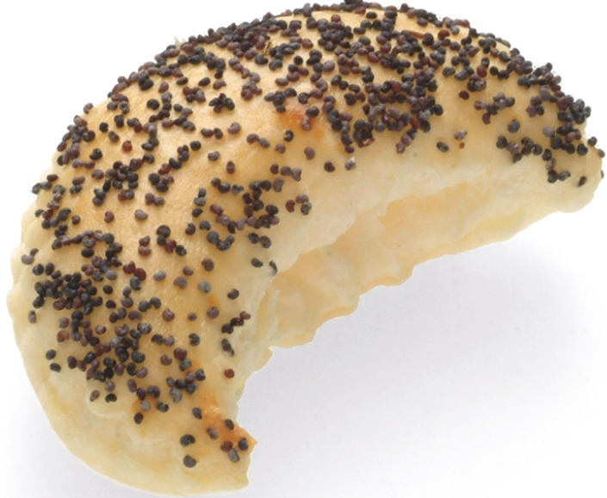
Pâte feuilletée
Cardinaux Yan

Slide 2
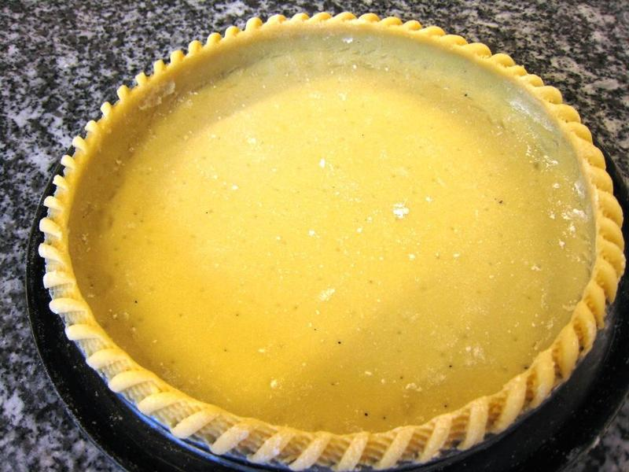
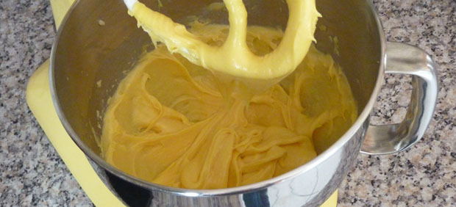
Classification (10)
Pâtes
Pâtes feuilletées | Pâtes au beurre sucrées | Pâte à choux
Pâte feuilletée allemande | Pâte sablée | Pâte à strudel
Pâte demi-feuilletée | Pâte à milanais | Pâte à frire
Pâte feuilletée rapide / Hollandaise | Pâte sucrée | Pâte à crêpes
Pâtes au beurre salées | Pâtes levées sucrées / tourées | Pâte à blinis
Pâte brisée | Méthode directe
Pâte à pâté | Méthode indirecte
Pâtes à pain
Pain bis | Pâte à pizza

Slide 3
Généralités
La pâte feuilletée s’appelle ainsi en raison de sa structure
Sa préparation nécessite beaucoup de soin et prend du temps car la pâte a besoin de longs repos entre les différents tours (replier et abaisser la pâte de façon répétée)
La pâte feuilletée rapide fait exception
On distingue les pâtes feuilletées suivantes :
Pâte feuilletée allemande (pâte à l’extérieur, corps gras à l’intérieur)
Pâte demi-feuilletée (corps gras réduit de moitié environ)
Pâte feuilletée rapide ou hollandaise (corps gras en dés dans la pâte)

Slide 4
Ingrédients
Denrée | Remarques et utilisations
Farine | On utilise exclusivement de la farine fleur, type 550, à structure de gluten extensible et élastique Pour les farines faibles, l’élasticité de leur gluten peut être améliorée par l’adjonction d’ingrédients acides (vinaigre, jus de citron)
Eau | La farine lie l’eau en une pâte La quantité d’eau doit être adaptée à la capacité d’absorption de la farine Il est important que la consistance de la pâte s’accorde avec la consistance du corps gras
Corps gras | On peut utiliser du beurre, de la margarine à pâte feuilletée ou de la graisse à pâte feuilletée Du point de vue de la saveur, le beurre reste imbattable Par contre, du point de vue de la technique de travail, la margarine ou les graisses à pâte feuilletée sont préférables
Sel | On ajoutera 20 à 25 g par kg de farine Il est préférable de dissoudre le sel dans l’eau avant de l’ajouter
Malt | L’adjonction de malt donne une plus belle coloration aux pâtisseries et un meilleur arôme Il a aussi une influence favorable sur les farines fortes (rend les pâtes plus extensibles car il dégrade le gluten et la pâte devient moins dure)

Slide 5
Développement de la pâte feuilletée
S’agissant des pâtes tourées, l’eau contenue dans la pâte dégage de la vapeur sous l’effet de la chaleur
Celle-ci ne peut pas sortir des couches de pâte à cause des couches grasses tourées
Les diverses couches ne doivent en aucun cas être abîmées par une préparation inadéquate
Il se forme entre les couches un coussin de vapeur qui fait gonfler la pâte et la rend moins compacte
La séparation par le corps gras donne une structure feuilletée à la pâtisserie

Slide 6
Préparation de la pâte feuilletée
Pétrir
Le temps de pétrissage dépend de la qualité de la farine utilisée et de la méthode de préparation choisie
Pour les farines avec une qualité de gluten forte, il suffit de mélanger légèrement la pâte
Avec la méthode de préparation de la pâte feuilletée allemande, la pâte est pétrie intensivement jusqu’à ce qu’elle se sépare facilement de la main

Slide 7
Préparation de la pâte feuilletée
Corps gras pour abaisser
La consistance du corps gras doit s’harmoniser avec celle de la pâte
Des graisses trop fermes sont difficiles à tourer, mais trop molles elles sont pressées vers l’extérieur lors du tourage, ou se mélangent aux couches de pâte
Dans les 2 cas, on obtient une mauvaise capacité à se séparer, et donc à lever, autrement dit un faible volume final

Slide 8
Préparation de la pâte feuilletée
Tourer
Avec un tourage au laminoir, on risque de détruire les couches de graisse en resserrant trop rapidement les cylindres
Pour un bon résultat régulier, il faut absolument tourer très régulièrement et délicatement

Slide 9
Préparation de la pâte feuilletée
Abaisser la pâte pour la préparation de pâtisseries en pâte feuilletée
Comme pour tourer la pâte, il ne faut pas forcer la pâte, mais l’abaisser délicatement à l’épaisseur souhaitée
Un morceau abaissé doit toujours avoir proportionnellement la même forme qu’au début
Un rectangle doit être rectangulaire, un carré à nouveau carré
Abaisser trop fortement dans une direction donne des pâtisseries qui se rétractent unilatéralement une fois dans le four
Ne jamais pétrir les restes de pâte feuilletée, mais les déposer les uns sur les autres. Si on les pétrit, la pâte perd sa capacité à lever et les pâtisseries ont des formes irrégulières et sont dures

Slide 10
Préparation de la pâte feuilletée
Entreposer
En raison de l’acidification, les pâtes feuilletées, comme les autres pâtes d’ailleurs, ne devraient pas être conservées trop longtemps au réfrigérateur (5°C)
Si elles attendent trop longtemps, les pâtes subissent une modification oxydative qui les rend grises et peu appétissantes
Bien emballés, les pâtes feuilletées et les produits en pâte feuilletée crus se congèlent très bien

Slide 11
Elaboration d’une pâte feuilletée allemande
Sorte de pâte | Activités de base
Pâte feuilletée allemande | Mélanger soigneusement la farine et le beurre en les frottant Ajouter l’eau salée et travailler en une pâte lisse Couvrir la détrempe et laisser reposer 30 minutes au réfrigérateur Abaisser la détrempe en un rectangle régulier Répartir le corps gras au milieu du rectangle de la pâte Rabattre la pâte des côtés vers le milieu du corps gras A) Abaisser en un rectangle allongé de 2 cm d’épaisseur B) Rabattre les extrémités de la pâte vers le milieu de manière à ce qu’elles se touchent et forment une jonction C) Plier encore une fois à la jonction D) Laisser reposer au réfrigérateur Répéter encore 3 fois les étapes A, B, C et D

Slide 12
Informations
Préparation
Pour la pâte feuilletée allemande, il est important de pétrir suffisamment jusqu’à ce qu’elle se sépare facilement de la main
Le nombre de tours dépend de la quantité de graisse
Peu de graisse : peu de tours
Bcp de graisse : plus de tours
Pour 1.000 kg de farine on compte :
0.500 kg de corps gras : 3 tours doubles
0.600 à 0.700 kg de corps gras : 4 tours doubles

Slide 13
Informations
Conseils
Avant le tourage, le beurre et la détrempe doivent être bien frais et travaillés dans un local frais
N’employer que des instruments tranchants pour découper
Ne pas graisser les plaques à gâteau, juste les humidifier avec de l’eau ou utiliser des toiles pâtissières Silpat
Laisser reposer les pâtisseries en pâte feuilletée au frais avant d’enfourner
Enfourner à haute température et poursuivre la cuisson en abaissant la chaleur
Débuter la cuisson des bouchées avec une adjonction de vapeur
Pratiquer des petites ouvertures, à la roulette ou avec une fourchette, dans la pâte feuilletée qui ne doit pas trop monter. On peut aussi utiliser de la pâte demi-feuilletée ou des restes de pâte feuilletée dans ce cas
Toujours décongeler d’abord au réfrigérateur la pâte feuilletée congelée

Slide 14
Informations
Sources d’erreur
La graisse coule : pâte trop peu tourée
La pâte se rétracte : détrempe trop peu pétrie, tours qui se suivent trop rapidement l’un après l’autre, pâte tourée ou abaissée unilatéralement, phases de repos trop courtes
La pâte a trop peu levé : tourée trop fine ou encore trop froide, âte stockée trop longtemps, four pas assez chaud

Slide 15
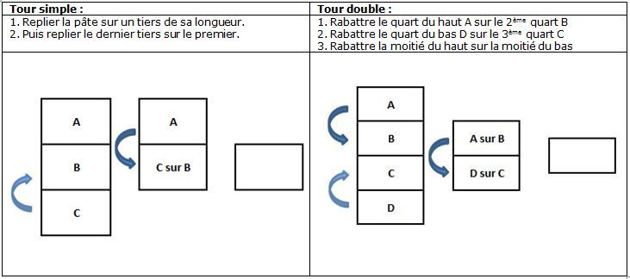
Elaboration d’une pâte demi-feuilletée
Sorte de pâte | Activités de base
Pâte demi-feuilletée | Elle se prépare comme une pâte feuilletée allemande, mais avec 3 tours doubles seulement

Slide 16
Elaboration d’une pâte feuilletée rapide/hollandaise
Sorte de pâte | Activités de base
Pâte feuilletée rapide/hollandaise | Couper le corps gras en dés Mélanger rapidement la farine, le corps gras et l’eau salée en une pâte Donner 4 tours doubles en laissant reposer brièvement entre deux Laisser reposer au réfrigérateur avant de travailler la pâte

Slide 17
Informations
Conseils
La pâte feuilletée peut aussi être confectionnée avec du beurre uniquement
Le beurre convient pour les pâtisseries en pâte feuilletée qui ne doivent pas trop lever

Slide 18
Friandises et amuse-bouches en pâte feuilletée
Conseils
Utiliser une pâte feuilletée qui ne lève pas trop
Abaisser la pâte entre 1.5 et 2 mm d’épaisseur
Avant d’enfourner, laisser reposer assez longtemps
Veiller à un choix diversifié
Préparer toutes les sortes de la même taille environ
Bonne proportion de sortes fourrées et non fourrées
Enfourner assez chaud, ce qui permet à l’arôme du beurre de ressortir particulièrement bien

Slide 19
Friandises et amuse-bouches en pâte feuilletée
Conseils
Sucré :
Surface : glaçage royal, sucre caramélisé, sucre grêle, amandes ou noisettes effilées
Masse à fourrer : masse aux amandes ou aux noisettes, masses aux figues, chocolat, marmelade, etc.
Salé :
Surface : amandes effilées, sésame, pavot, cumin, fromage, paprika, etc.
Farce : farce à viande, jambon, fromage, anchois, poissons, duxelles, etc.

Slide 20
Friandises et amuse-bouches en pâte feuilletée
Sources d’erreur
Trop levés ou irrégulièrement levés : abaisse trop épaisse, trop peu reposée avant d’enfourner, pâte coriace
Irrégulièrement cuits : même temps de cuisson pour les sortes fourrées et non fourrées
Pâte partiellement « pâteuse » (crue) : trop peu cuite, température trop basse

Slide 21
Quelques variétés salées
Variétés salées | Préparation
Nœuds aux amandes | Enduire l’œuf des bandes de 6 cm, répartir dessus des amandes effilées moyennes et un peu de sel, presser légèrement et couper en morceaux de 3 cm, tourner 2 fois au milieu
Rissoles | Découper la pâte en rondelles cannelées (6 cm), badigeonner à l’œuf, dresser au milieu la farce souhaitée, refermer la pâte et presser avec le dos d’un emporte-pièce, badigeonner à l’œuf
Petits croissants au jambon ou aux noisettes | Couper des bandes de 7 cm de large en triangles, déposer la farce désirée et rouler en croissants
Triangles au sésame | Badigeonner à l’œuf des bandes de 5 cm et saupoudrer de sésame, couper en triangles
Coussinets au fromage | Couper en bandes de 5 cm de large, déposer d’étroites lanières de fromages dans la longueur, badigeonner le bord avec de l’œuf, recouvrir d’une 2ème bande de pâte et bien presser, badigeonner avec l’œuf, faire des dessins à la fourchette et couper en bouchées

Slide 22
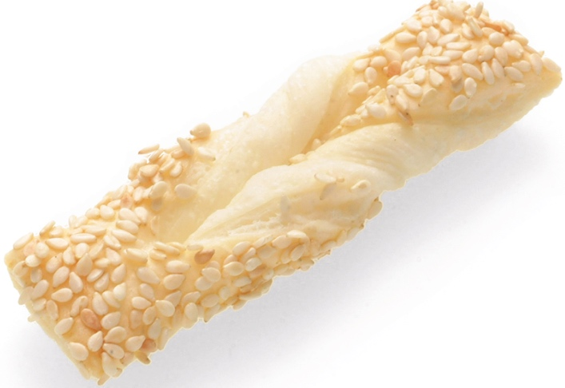
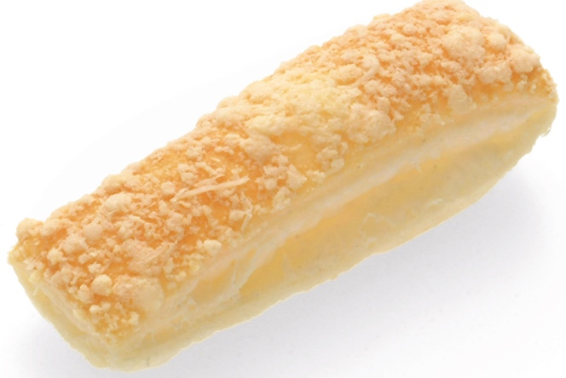
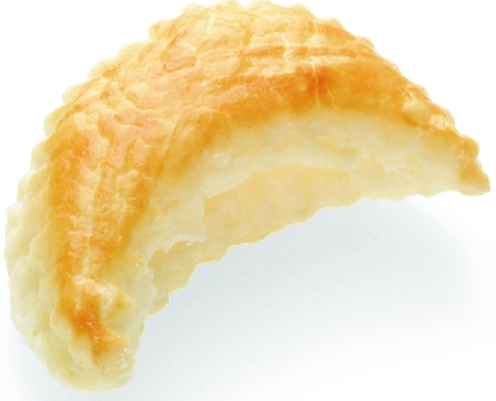
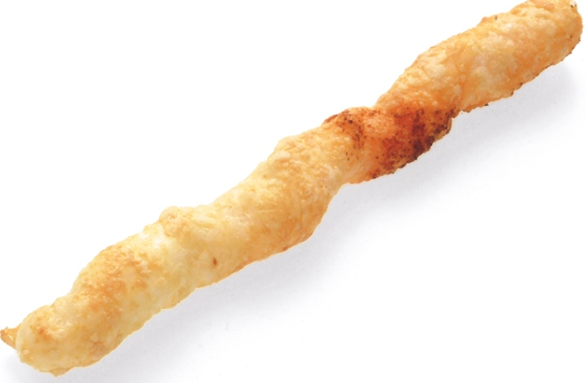
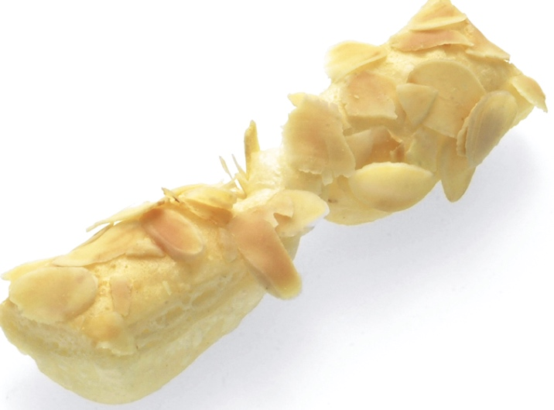
Quelques variétés salées
Variétés salées | Préparation
Bâtonnets aux anchois | Badigeonner avec de l’œuf des bandes de 5 cm de large et déposer des filets d’anchois dans la longueur. Recouvrir d’une 2ème bande et badigeonner à l’œuf, faire des dessins à la fourchette et couper en bâtonnets
Demi-lunes | Badigeonner la pâte abaissée avec de l’œuf, saupoudrer avec des graines de pavot et un peu de sel, et découper avec un emporte-pièce cannelé (6.5 cm)
Petits gâteaux aux amandes | Découper à l’emporte pièce rond cannelé (4.5 cm), badigeonner avec de l’œuf, et déposer des amandes émondées
Bretzels au cumin | Badigeonner avec de l’œuf des bandes de 20 cm de large, saupoudrer de cumin et d’un peu de sel, couper des bandes de 1 cm, les tourner en vis et dresser en forme de brezel

Slide 23
Quelques variétés sucrées
Variétés sucrées | Préparation
Flûtes glacées | Couper des bandes de 6 cm de large, les badigeonner avec du glaçage royal et couper en morceaux de 3 cm de large. Laisser sécher et cuire au four à chaleur modérée sans vapeur
Losanges | Abaisser la pâte sur du sucre, couper des losanges dans des bandes de 5 cm de large, entailler dans la longueur et placer sur des toiles pâtissières Silpat
Roulettes aux noisettes | Dresser de la masse aux noisettes sur des bandes de 5 cm de large, enduire un côté avec de l’œuf, placer l’autre côté sur la farce, bien presser et couper en morceaux de 5 cm de long
Tourniquets | Abaisser à 1.5-2 mm d’épaisseur, couper des carrés de 5x5 cm, entailler depuis les coins en diagonale vers le milieu, placer au milieu de la confiture d’abricot ou de la masse aux amandes, placer les coins vers le milieu de sorte à former un tourniquet, badigeonner avec de l’œuf

